Slide 1
라이브러리

Slide 2
C# WPF NuGet ScottPlot.NET

Slide 3
라이브러리 vs 프레임워크
둘 다 이미 만들어진 코드 모음.
개발자가 직접 처음부터 만들지 않아도, 필요한 기능을 불러와서 사용 할 수 있음.
코드를 효율적으로 재사용하게 해주는 도구.
Ex. 버튼 UI, 그래프, 구조적 최적화. 파일 읽기.

Slide 4
라이브러리 vs 프레임워크
라이브러리
개발자의 코드가 중심
개발자가 직접 호출해서 사용.
= 원할 때 가져와서 사용
ScottPlot, LiveCharts2, MahApps.Metro etc…
프레임워크
프레임워크가 중심.
프레임워크가 내 코드를 호출함.
= 정해진 틀 안에서 사용.
WPF, WindowForm, ASP.NET etc…

Slide 5

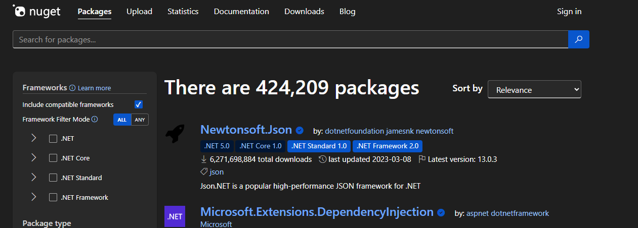
NuGet 이란?
.NET 용 패키지 매니저
앱스토어 같은 역할.
https://www.nuget.org/packages
Notes:
.NET에서 사용하는 패키지 관리 도구
다른 사람들이 만들어 놓은 라이브러리를 편하게 다운 받고 사용할 수 있게 해주는 앱스토어 같은 역할
.nupkg 라는 확장자를 가짐. 실제로 zip 압축 파일
내부에는
.dll 파일 – 실제로 우리가 사용하는 라이브러리 (컴파일된 코드)
.nuspec 파일 – 이 패키지의 이름, 버전, 설명 등을 정의한 메타데이터

Slide 6
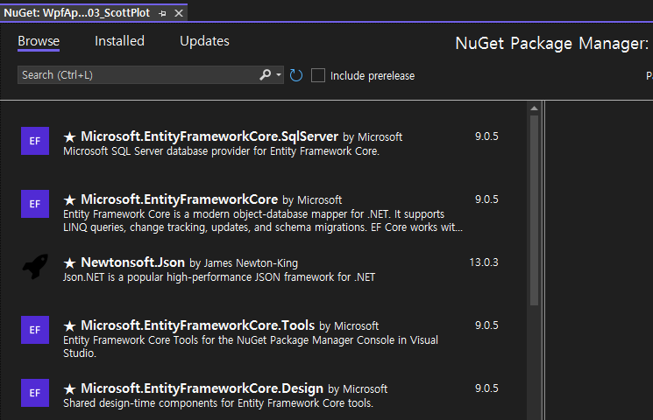
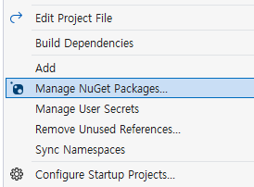
Visual Studio - NuGet 사용법
프로젝트 우클릭
> Manage NuGet Pakages

Slide 7
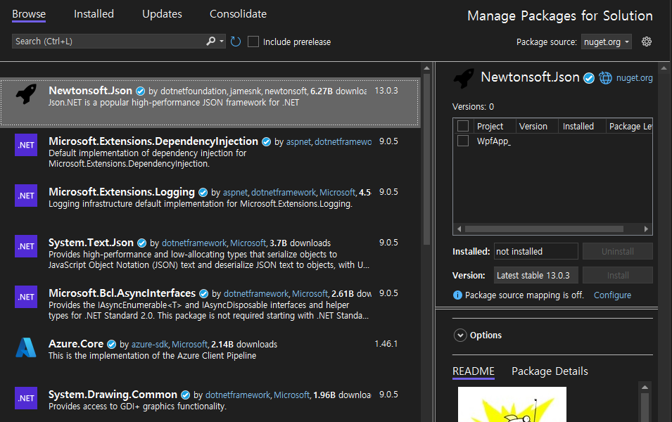
Visual Studio - NuGet 사용법
- 패키지 정보 바로가기

Slide 8
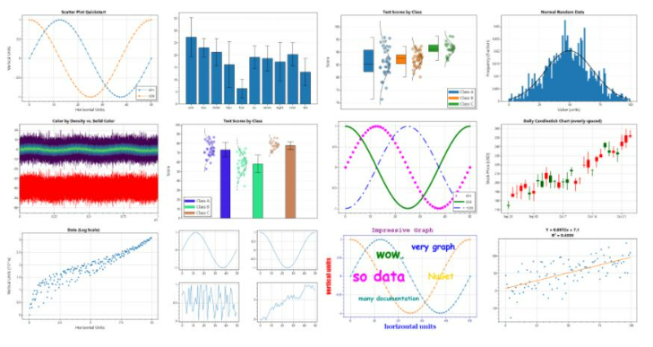
ScottPlot
NuGet으로 설치 가능한 무료 차트 생성 라이브러리
https://scottplot.net/
Notes:
C# 환경에서 사용할 수 있는 오픈 소스 차트 그리기 라이브러리
When?
센서 데이터 시각화 (온도, 습도 등)
주식 차트 만들기
통계 그래프
스마트 팩토리 프로젝트에서 실시간 모니터링 UI 만들 때 사용하기 아주 적합
ScottPlot Cookbook이란?
ScottPlot 기능을 빠르게 익히고 싶은 개발자들을 위한 “기능별 실습 예제 백과사전”입니다.

Slide 9
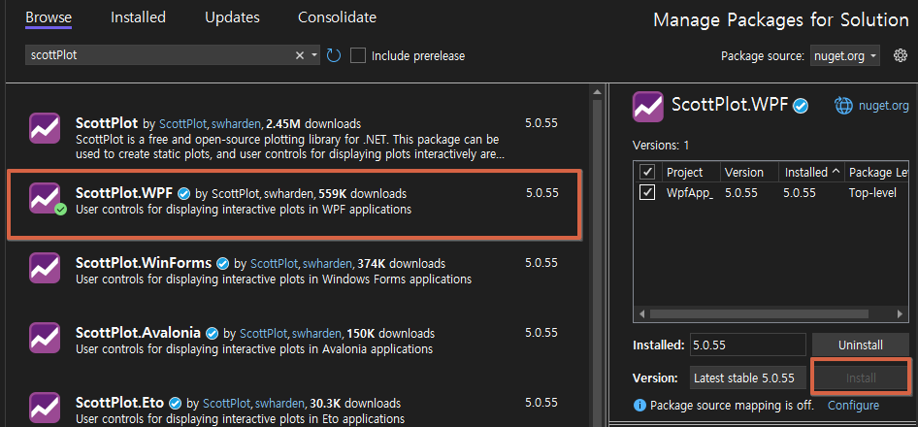
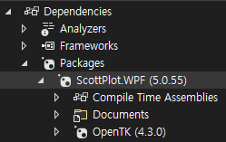
ScottPlot
NuGet에서 scottplot 검색하여 설치
Notes:
ScottPlot Cookbook이란?
ScottPlot 기능을 빠르게 익히고 싶은 개발자들을 위한 “기능별 실습 예제 백과사전”입니다.

Slide 10
실습. ScottPlot
공식 쿡북(예제 소스 코드)에서 아래 내용 실습
Quickstart
Scatter Plot
Signal Plot
Legend
https://scottplot.net/cookbook/5.0/ScottPlotQuickstart/
Multi-Axis
Primary Axes
Additional Y Axis
https://scottplot.net/cookbook/5.0/MultiAxis/

Slide 11
실습. ScottPlot (Winform 이용)
ScottPlot 공식 데모 소스 코드에서 적절한 예제 찾기
한 차트에 여러 개의 Axis를 표시하는 기능
격자가 없는 배경을 사용하는 기능
마우스 움직임에 따라 차트의 X, Y 값을 표시하는 기능
차트 위에 말풍선(callout)을 띄우는 기능
위 기능이 모두 합쳐진 하나의 차트를 만들기
차트 데이터의 내용은 무관함

Slide 12


x
K-Digital Training 스마트팩토리 단기 3기

Slide 13
C# WPF Dataframe
Notes:
새로운 언어를 배울 때는 내가 알고 있는 기존 언어와 차이점만 기억을 하면 됨.
자세한 문법 또는 함수의 사용법은 그때그때 검색을 통해 찾아보고 적용하면 됨.
이론을 충분히 공부하고 무언가 시작하기 보다는 일단 시작하고 부딪히는 곳을 적극적으로 검색하여 찾아보며 해결해나가는 것이 훨씬 좋음.

Slide 14
DataFrame
Python의 pandas 라이브러리의 DataFrame과 유사한 데이터 구조
데이터 조작 및 분석을 위해서 설계
표 형식으로 데이터를 처리하는 방법 제공
Microsoft.Data.Analysis 에 포함

Slide 15
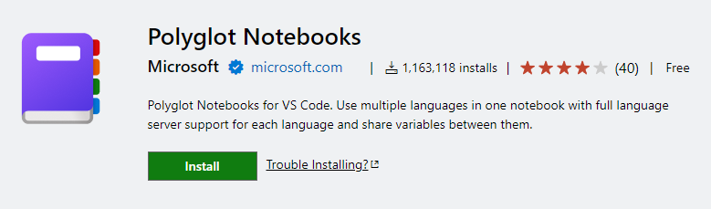
DataFrame 설치방법
VS code에 설치
Polyglot Notebooks extension 설치

Slide 16
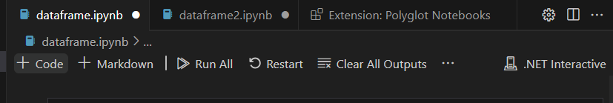
DataFrame 설치방법
VS code에 설치
커널을 .NET Interactive 선택

Slide 17
DataFrame 설치방법
Jupiter Notebook에 설치
dotnet tool install -g Microsoft.dotnet-interactive
실행 안될 경우에
dotnet nuget add source https://api.nuget.org/v3/index.json -n nuget.org
위 명령어 실행 후 다시 실행
dotnet interactive jupyter install
mkdir -p C:\Users\SPREATICS\AppData\Roaming\jupyter\kernels

Slide 18
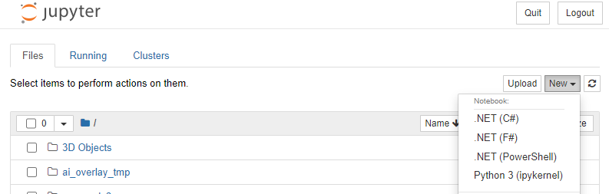
DataFrame 설치방법
Jupiter Notebook에 설치

Slide 19
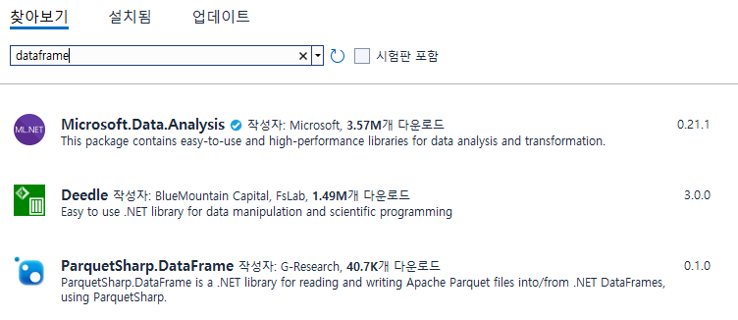
DataFrame 설치방법
NuGet에서 dataframe 검색하여 설치

Slide 20
DataFrame
패키지 설치
Dataframe import

Slide 21
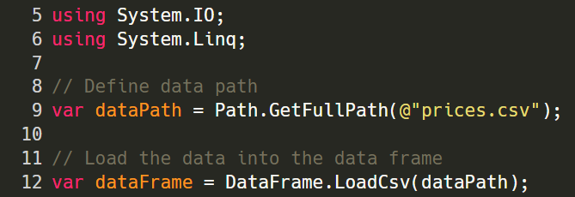
DataFrame
csv 로드

Slide 22
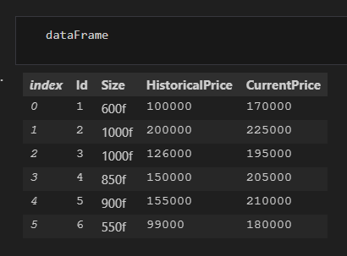
DataFrame
Data 확인
최상단에는 열의 이름
그 아래에는 각 열의 실제 값

Slide 23
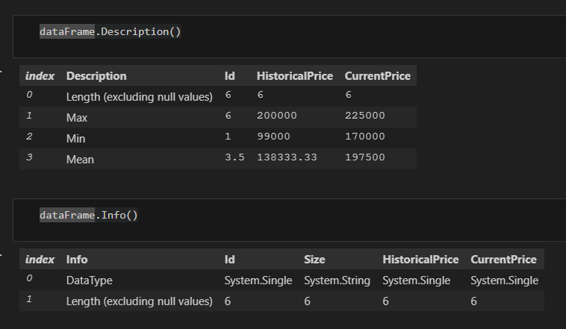
DataFrame
Description()
Data의 요약 제공
길이, 최대, 최소, 평균값
Info()
DataType, 길이 정보 제공

Slide 24
ScottPlot
패키지 설치
그래프 출력 설정

Slide 25
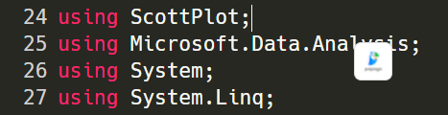
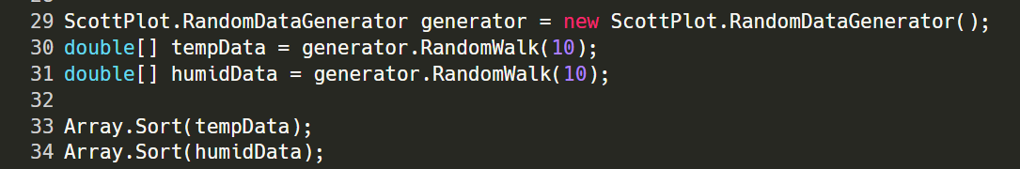
ScottPlot
패키지 import
랜덤 데이터 생성 및 정렬

Slide 26
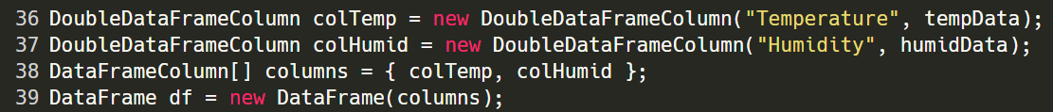
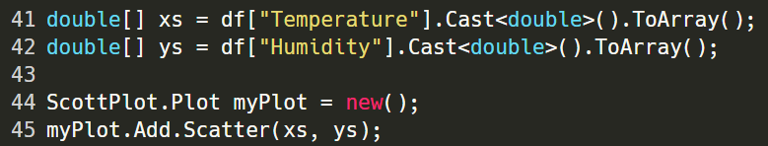
ScottPlot
DataFrame 생성
ScottPlot 축 설정

Slide 27
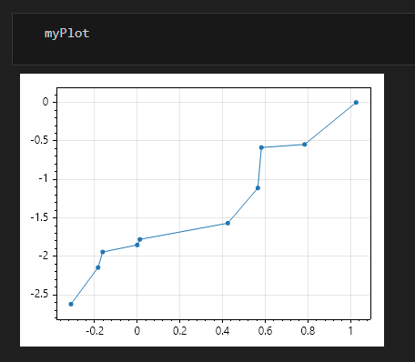
ScottPlot
그래프 표시

Slide 28
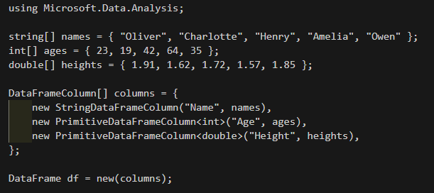
DataFrame 상세
DataFrame 생성

Slide 29
DataFrame 상세
DataFrameColumn
DataFrame의 각 컬럼
StringDataFrameColumn
String으로 이루어진 Data
PrimitiveDataFrameColumn<T>
int, float등 기본데이터형으로 이루어진 Data
Int16DataFrameColumn
CharDataFrameColumn

Slide 30
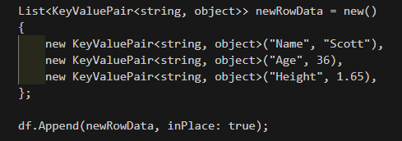
DataFrame 상세
행 추가
Append 함수 이용
inPlace : true ->기본 dataframe 변경, false 새로운 dataframe 리턴

Slide 31

DataFrame 상세
열 추가
Columns.Add() 함수 이용

Slide 32
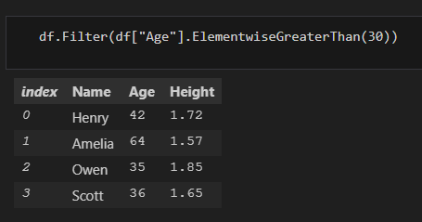
DataFrame 상세
필터 기능
Age 열 중에 값이 30이상만 필터링

Slide 33
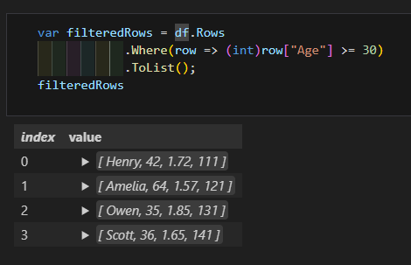
DataFrame 상세
필터 기능(Linq 이용)
Age 열 중에 값이 30이상인 행만 필터링

Slide 34
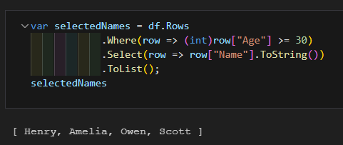
DataFrame 상세
필터 기능(Linq 이용)
Age 열 중에 값이 30이상인 행만 필터링 후 특정 열 선택

Slide 35
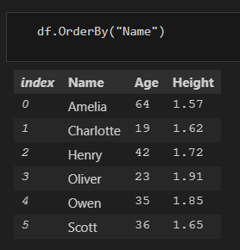
DataFrame 상세
정렬 기능
“Name” 열 오름차순 정렬

Slide 36
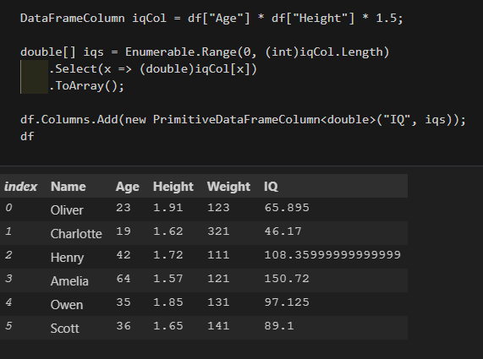
DataFrame 상세
수학 연산
특정 열의 값을 이용하여 새로운 열 생성

Slide 37
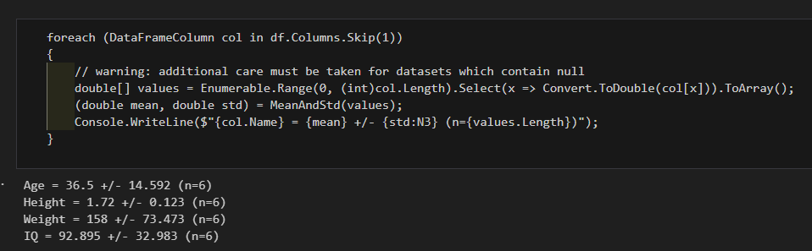
DataFrame 상세
통계 작업

Slide 38

DataFrame 상세
저장

Slide 39
실습1. Dataframe
https://www.kaggle.com/code/alexisbcook/hello-seaborn/data?select=fifa.csv
fifa.csv 파일을 다운로드 후 데이터 분석
전체 기간에서 각 나라의 평균 순위
2000년의 독일 평균 순위
아르헨티나와 브라질의 순위 그래프를 한 그래프에 표시
2001년 이후 프랑스 순위 그래프와 추세선

